Slide 1
مسؤولية مصممي التصور
المعلومات والبيانات
المعلمة : ناهدة حجيرات

Slide 2
ماذا سنتعلم اليوم؟؟
مسؤولية مصممي التصور لتقديم معلومات موثوقة
هل من الممكن تقديم المعلومات بموضوعية؟
ما هي التلاعبات التي يمكن القيام بها من خلال التصور؟
أمثلة على التلاعب "الإيجابي" و "السلبي"

Slide 3
حوار موثوق بين مقدم المعلومات ومتلقي المعلومات

Slide 4
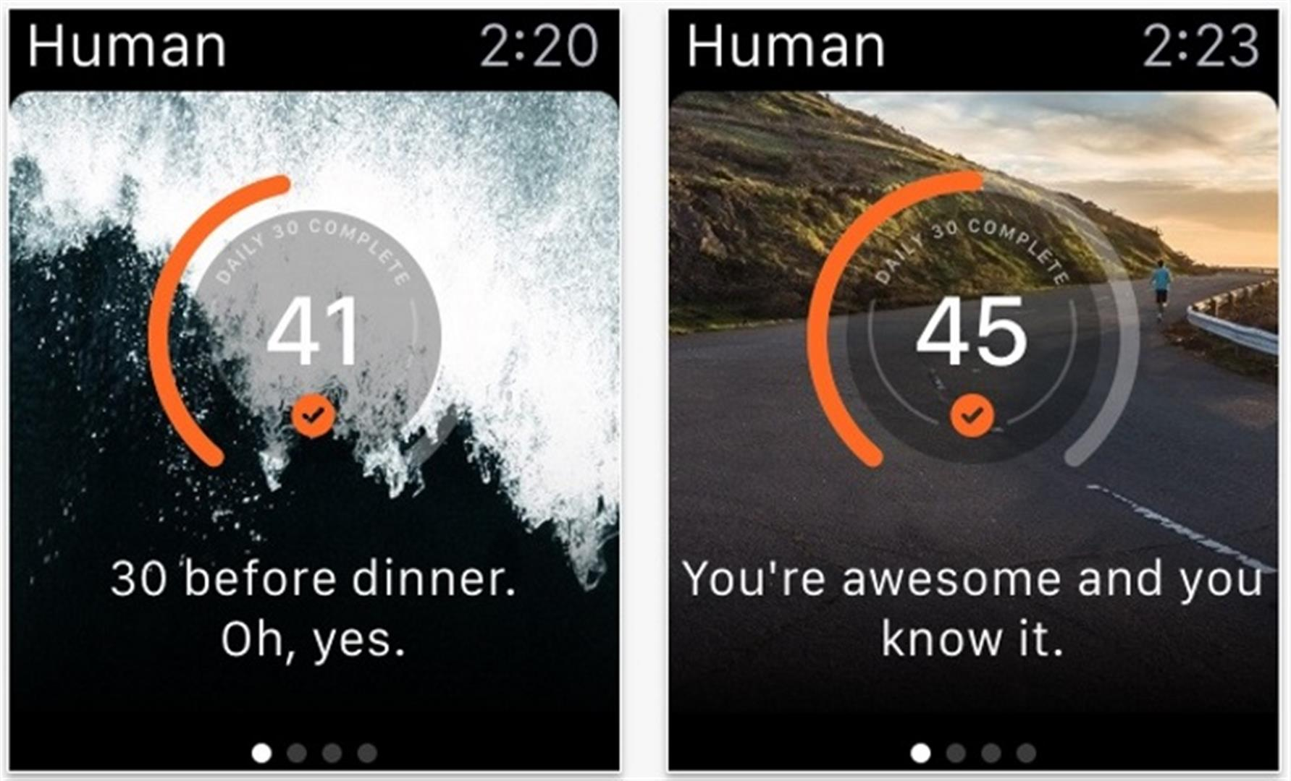
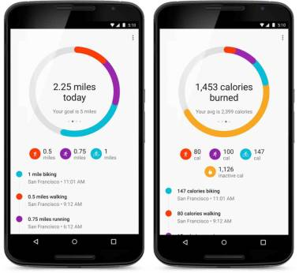
التصور يشجع الرياضة
التصور الجيد باستطاعته... ان يوصلنا الى الهدف المنشود
"زرع" العناصر التحفيزية ، التي تدعم الدافع للعمل ، أثناء نقل المعلومات
Notes:
המוח מעוניין "לסגור את המעגל". המידע שעובר לצופה הוא לא רק כמה הוא צעד או רץ, אלא כמה נשאר לו עוד לרוץ כדי להשלים את המטרה שלו!
يريد الدماغ "إغلاق الدائرة". المعلومات التي يتم تمريرها إلى المشاهد ليست فقط مقدار الخطوات أو الركض ، ولكن مقدار ما تبقى له للركض لإكمال هدفه!

Slide 5
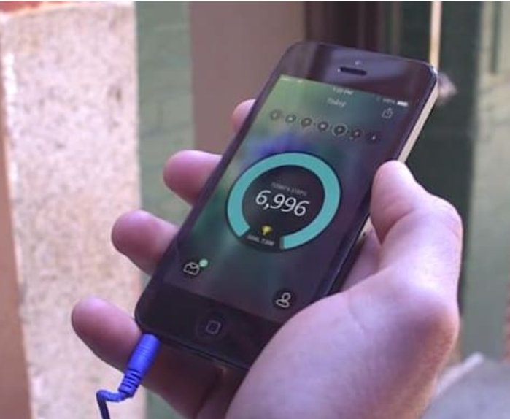
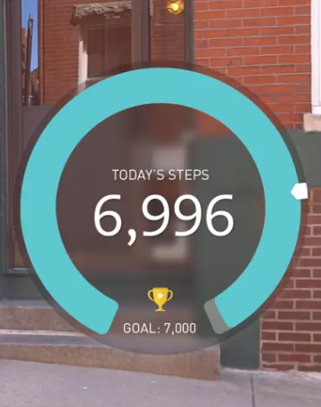
التصور يشجع الرياضة
كم عدد الخطوات التي قطعتها اليوم؟
لذلك لم يتبق سوى القليل لتحقيق الهدف
Notes:
המטרה מסומנת בצורת גביע נצחון – מעודדת את המשתמש להגיע למטרה היומית של 7000 צעדים. המרחק הקצר לסגירת המעגל, מאפשר השוואה מהירה ויזואלית עם כל הצעדים שכבר נעשו היום
تم تحديد الهدف على شكل كأس انتصار - يشجع المستخدم على الوصول إلى الهدف اليومي البالغ 7000 خطوة. تتيح المسافة القصيرة لإغلاق الدائرة مقارنة مرئية سريعة مع جميع الخطوات التي تم اتخاذها بالفعل اليوم

Slide 6
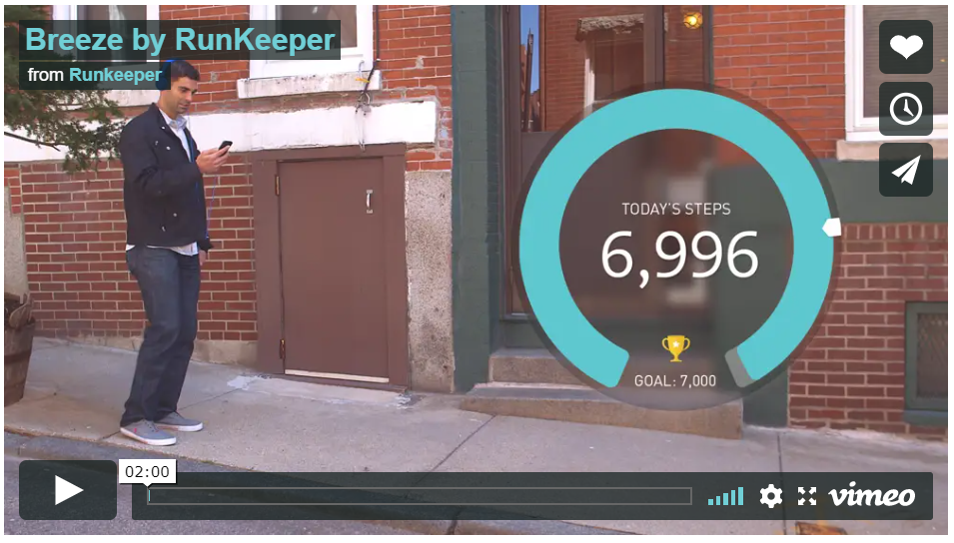
هذا عملية إيجابي
التصميم بقصد Design With Intent
https://vimeo.com/91934781
Notes:
בסרטון אפשר לראות איך המניפולציה נעשית ברגע המתאים ביותר (בהתלבטות בין לנסוע ברכבת התחתית או ללכת ברגל), איך הויזואליזציה נותנת פידבק אינטראקטיבי ובזמן אמת (כולל קונפטי בסוף, כשמגיע אל היעד של 7000 צעדים)
השמירה על אמינות הדיאלוג והנתונים מאפשרת שימוש חוזר ושכנוע שוב בעתיד לעשות ספורט באמצעות האפליקציה.
في الفيديو ، يمكنك أن ترى كيف يتم التلاعب في اللحظة الأكثر ملاءمة (الاختيار بين ركوب مترو الأنفاق أو المشي) ، وكيف يعطي التصور ردود فعل تفاعلية وفي الوقت الفعلي (بما في ذلك قصاصات الورق في النهاية ، عندما يصل إلى هدف 7000 خطوات)
يسمح الحفاظ على موثوقية الحوار والبيانات بإعادة الاستخدام والإقناع مرة أخرى في المستقبل لممارسة الرياضة من خلال التطبيق.

Slide 7

العملية (מניפולציה) يمكن عكسها

Slide 8
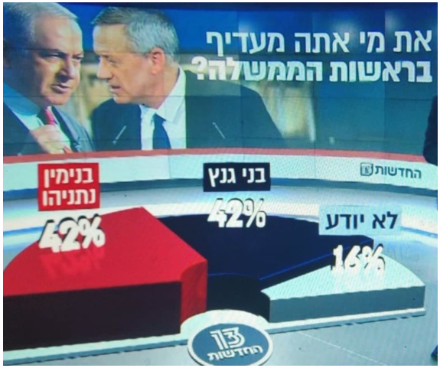
التصور يمكن أن يخدم مرسل المعلومات بالخداع
هل هذا صحيح؟؟؟
في لمحة:
من حصل على المزيد من الأصوات في الاستطلاع؟
Notes:
שימוש בפאי תלת מימד מטעה שהפלח האדום נראה גדול יותר מהפלח הכחול. הנתונים מראים כי שניהם קיבלו 42%
يعد استخدام دائري ثلاثي الأبعاد مضللًا لأن الشريحة الحمراء تبدو أكبر من الشريحة الزرقاء. تظهر البيانات أن كلاهما حصل على 42٪

Slide 9
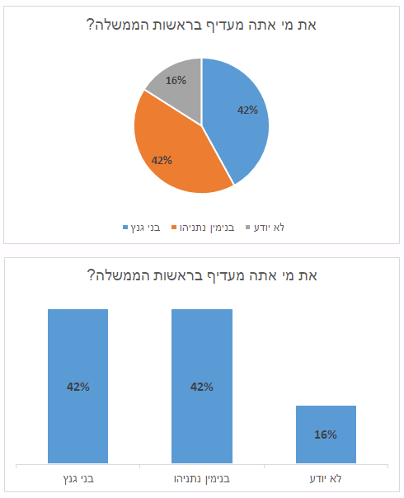
طريقتان بديلتان لعرض نفس البيانات بشكل موثوق

Slide 10
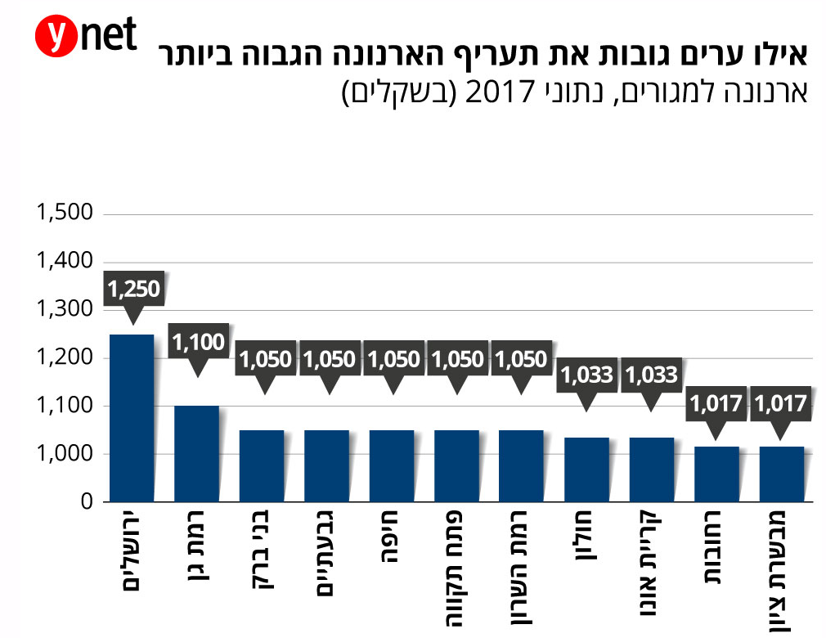
لمحة سريعة: في القدس ، تبلغ نسبة الضريبة على الأملاك ضعف نظيرتها في رمات غان
هل هذا صحيح???
Notes:
ההפרש בין השנתות בציר ה
Y
אינו שווה: בין 0 ל1000
ואחר כך במקום לעלות באלפים, כולים רק במאות
זו הסיבה להטעייה. כשמסדרים את ציר ה
Y
למקטעים שווים – נגלית התמונה הנכונה

Slide 11
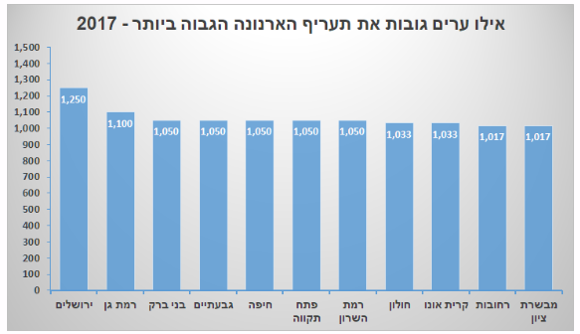
المحور Y بفواصل زمنية متساوية

Slide 12
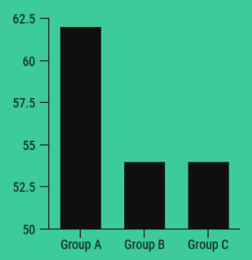
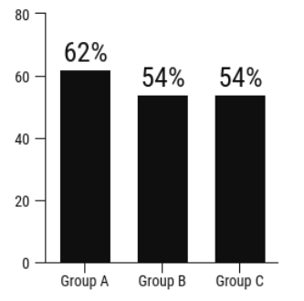
يبدأ خداع المحور Y من ...
لمحة سريعة: الفجوة بين المجموعة (أ) والمجموعات الأخرى تقارب 3 أضعاف
هل هذا صحيح ؟
Notes:
אותם נתונים!
אבל משמאל - ציר ה
Y
מרווחים משונים (כל 2.5?)
+
לא מתחיל מאפס

Slide 13
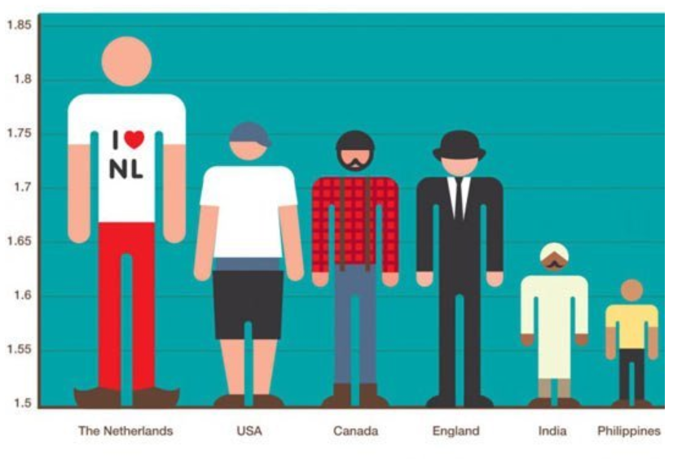
يبدأ خداع المحور Y من ...
في لمحة:
الفجوة بين ارتفاع الهولنديين وارتفاع الفلبين أكبر بثلاث مرات تقريبًا
هل هذا صحيح???
Notes:
לא מתחיל מאפס + מרווחים קטנים

Slide 14
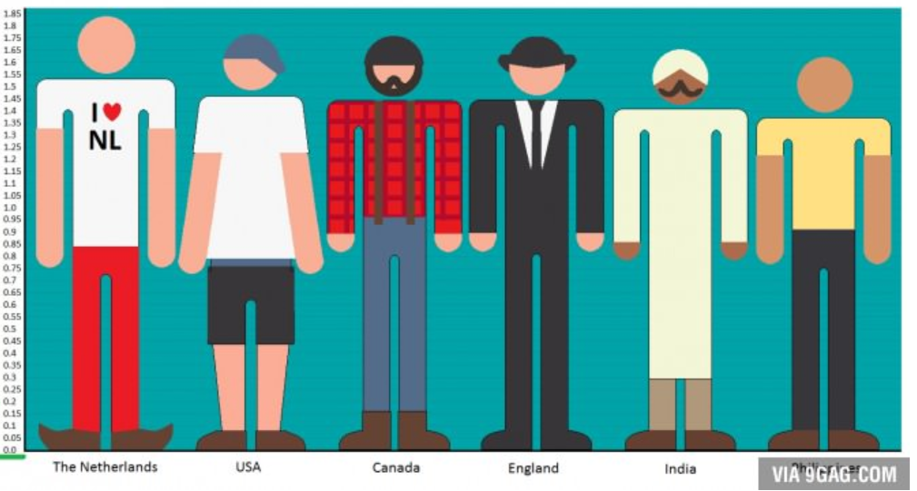

Slide 15
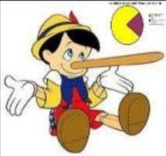
هناك طرق عديدة لتقديم المعلومات بطريقة مضللة
ما إذا كان يتم بشكل ضار (عدم المعلومات)
وهل تم عن طريق الخطأ (معلومات خاطئة).
تقع مسؤولية نقل المعلومات بطريقة موضوعية ، قدر الإمكان ، على عاتق مرسل الرسالة - مصمم التصور.

Slide 16
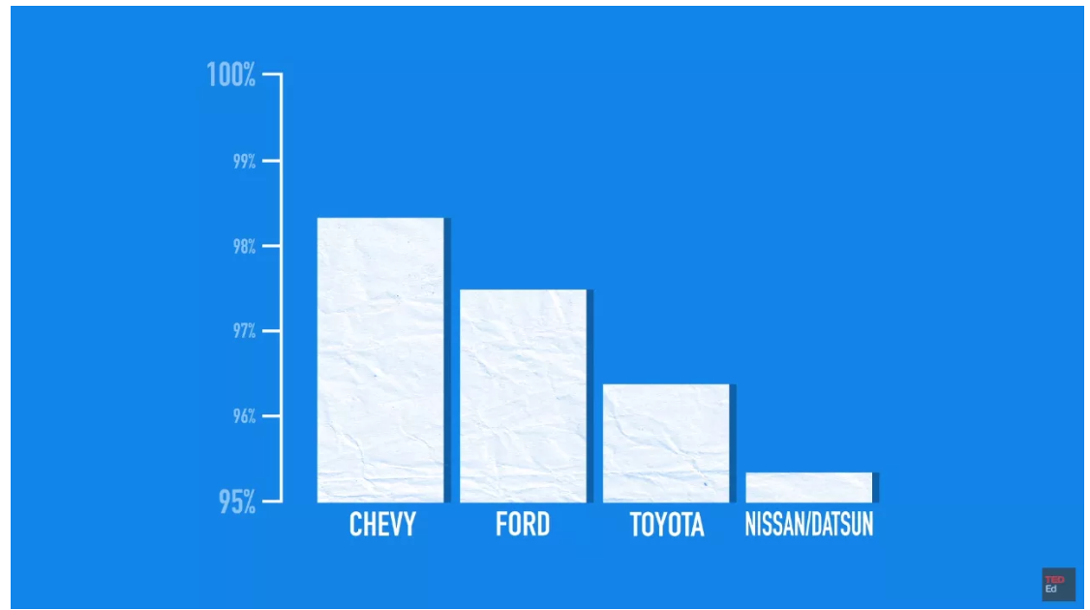
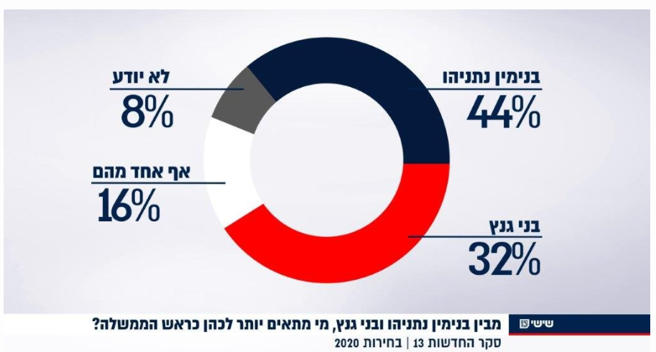
تمرين
قدم الرسوم البيانية التي لا تضلل القارئ ، لكل من الرسوم البيانية المعروضة هنا.
اشرح ما هو الخداع الذي يظهر في هذه الرسوم البيانية.
Notes:
בגרף השמאלי לא מתחילים מאפס את ציר ה
Y
בגרף הימני, 32% נראה גדול יותר מ44%
في الرسم البياني الأيسر لا تبدأ من الصفر المحور ه
ص
في الرسم البياني الأيمن ، يبدو أن 32٪ أكبر من 44٪

